Slide 1
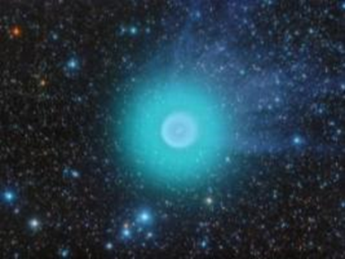
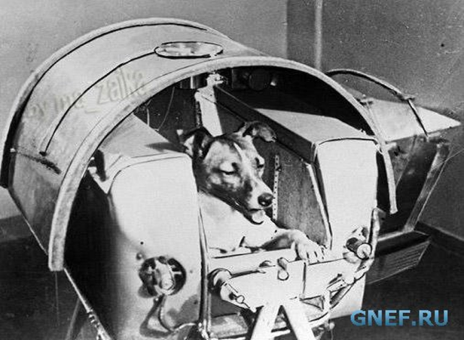
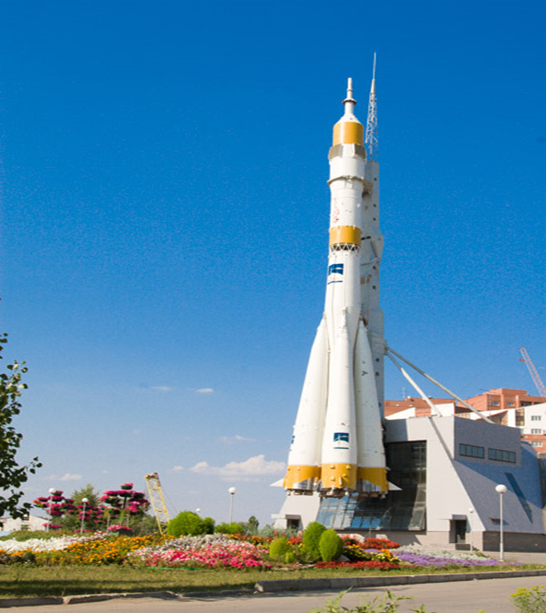
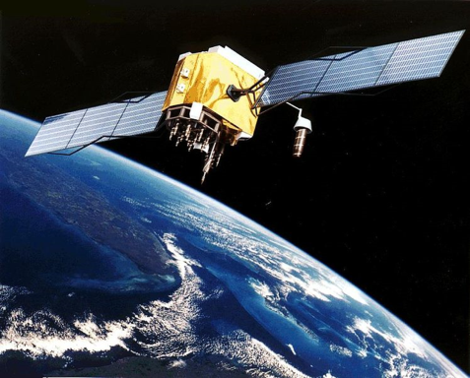
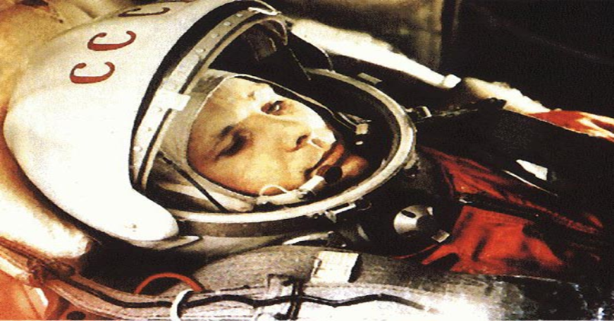
Его Величество – КОСМОС!
Подготовила презентацию: Галич Людмила Юрьевна, классный руководитель 7 класса МКОУ «Аксайская СШ» Октябрьского муниципального района Волгоградской области

Slide 2
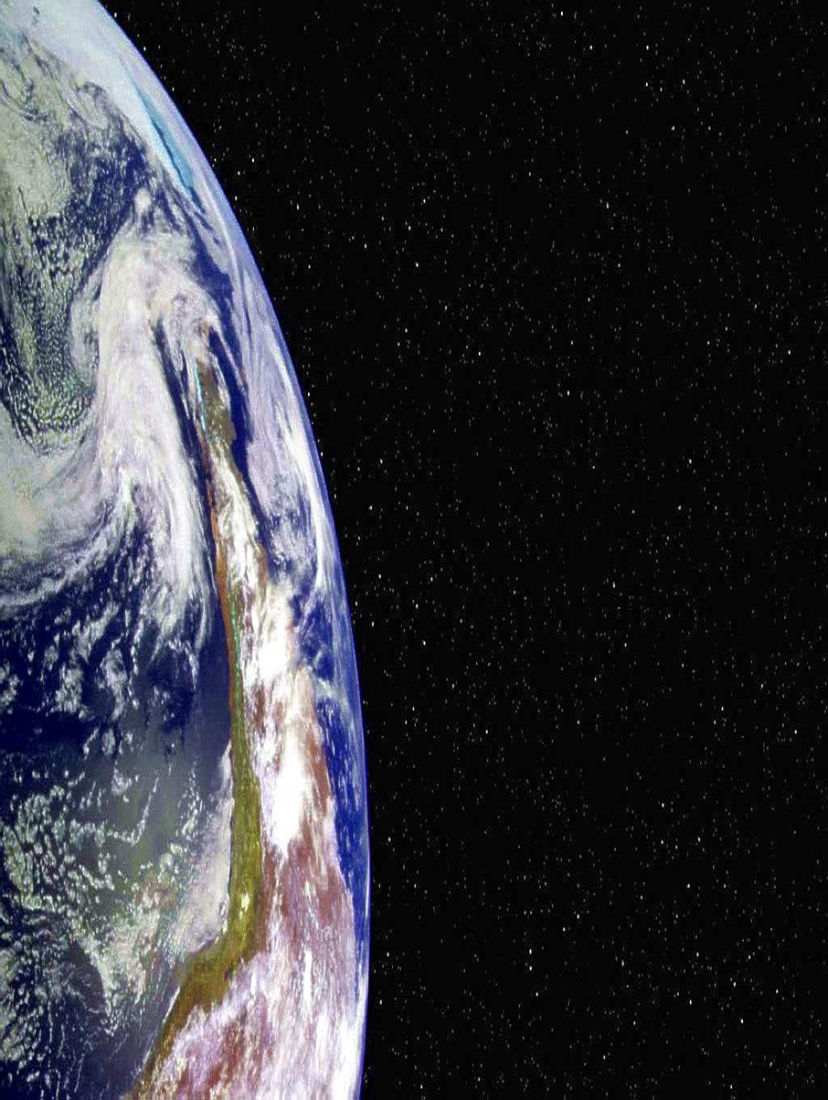
П Л А Н:
1. Введение
2.Этапы освоения космоса
3.Первый покоритель космоса
4.Значение освоения космоса
2.

Slide 3
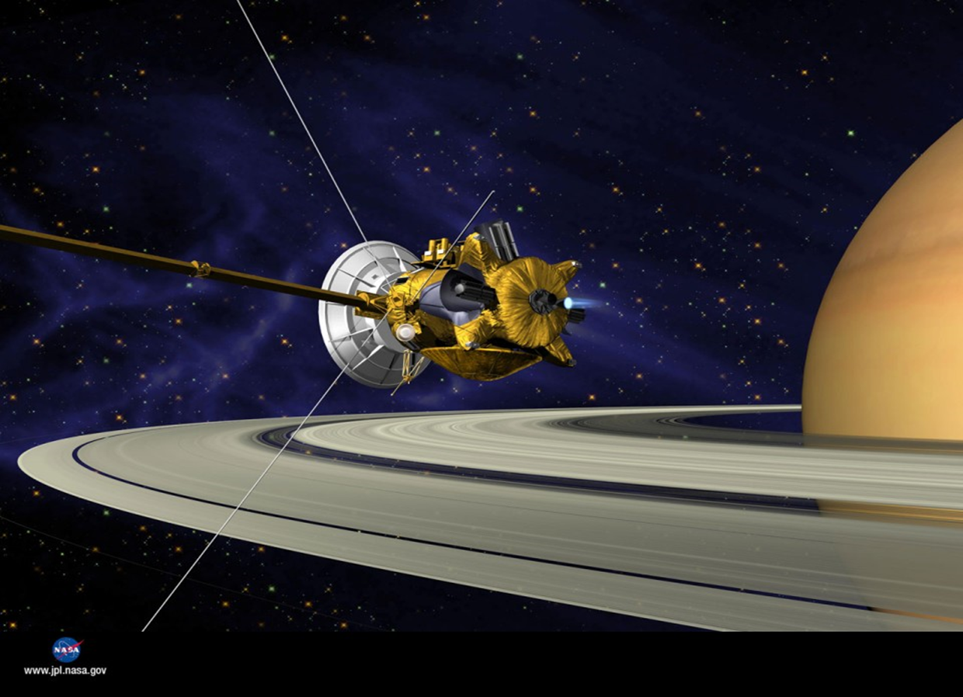
ТАИНСТВЕННЫЙ КОСМОС
КОСМОС – безвоздушное пространство за пределами земной атмосферы. С древних времён космос- загадочный, далёкий притягивал к себе своей необычностью, бескрайностью, тайнами.
Во все века людей манили сверкающие звёзды, падающие метеориты, летящие кометы.
Но ближе, понятнее и доступнее космос стал только с проникновением в космическое пространство человека.
Освоение космического пространства началось с запуска искусственных спутников на орбиту Земли.

Slide 4

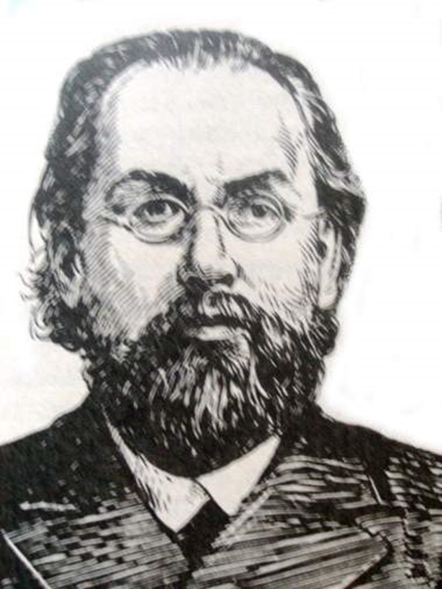
ЭТАПЫ освоения космоса
Самые значимые достижения в освоении космического пространства принадлежат именно нашей стране –РОССИИ. Большой вклад в развитие ракетостроения внес
К.Э. Циолковский.
Он не только смог теоретически обосновать возможность космических полетов, но и рассчитать отдельные параметры ракетоносителя.
Именно он является родоначальником практического современного ракетостроения в нашей стране.

Slide 5
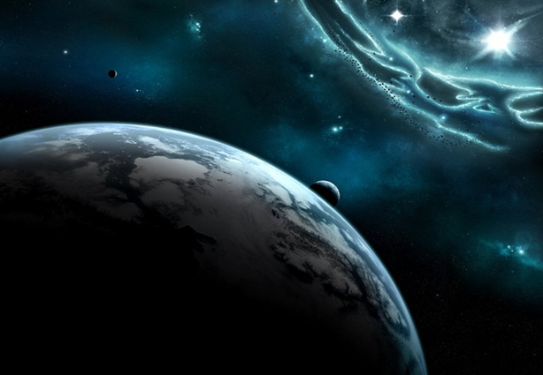

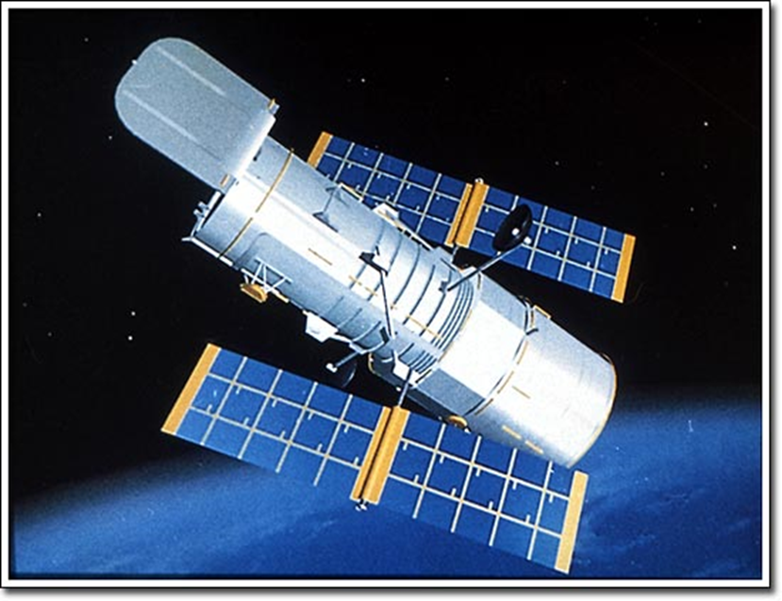
ЭТАПЫ ОСВОЕНИЯ КОСМОСА
4 октября 1957 г. на орбиту был выведен первый искусственный спутник Земли, руководил сложнейшей для того времени операцией совместно с учеными нашей страны С.П.Королёв.
3 ноября 1957 г. был запущен второй искусственный
спутник Земли с живом существом на борту- собакой
Лайкой.
15 мая 1958 г. был запущен третий искусственный
спутник Земли. Таким образом началось изучение
человеком космического пространства.
12 апреля 1961 г. Космический корабль с человеком
на борту стартовал с космодрома «Байконур».
Первым космонавтом стал простой деревенский
парень Юрий Гагарин, которому на момент полета
было всего 27 лет.

Slide 6
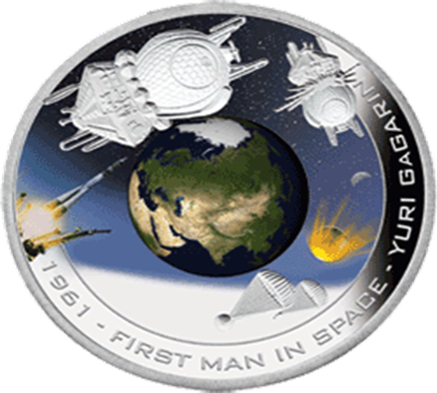
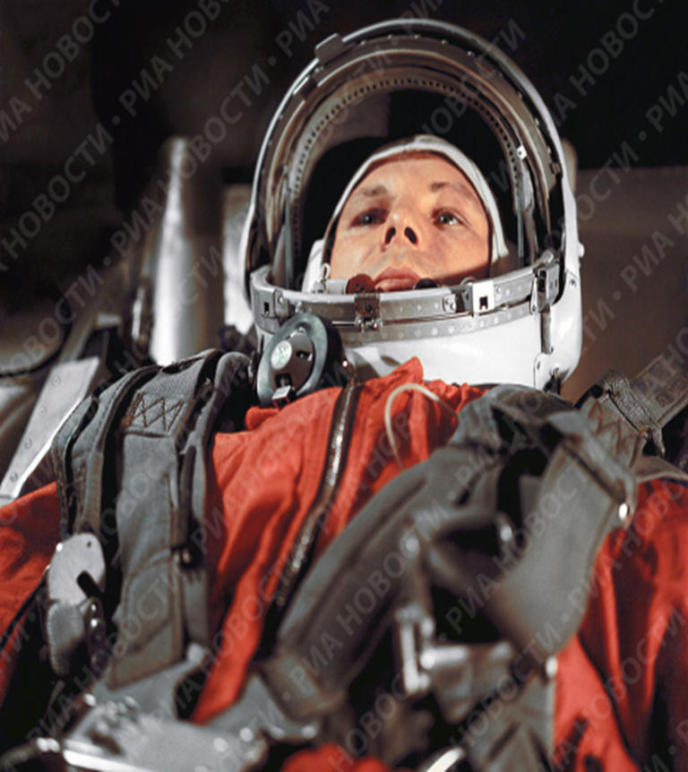
НОВАЯ ЭРА: КОСМИЧЕСКАЯ
12.04.1961.
В 6:07 с космодрома Байконур стартовала ракета-носитель 8К72, впоследствии названная РН "Восток", которая вывела на околоземную орбиту советский космический корабль "Восток" 3КА №3. Впервые в мире космический корабль с человеком на борту ворвался в просторы Вселенной.

Slide 7
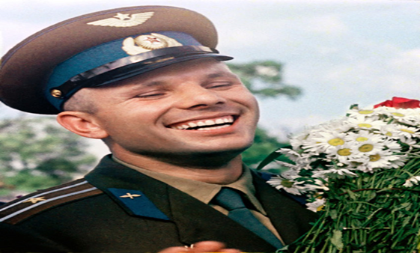
Юрий Алексеевич Гагарин
Имя: Юрий Гагарин ( Yuri Gagarin )
Дата рождения: 9 марта 1934 г.
Знак зодиака: Рыбы
Возраст: 34 года
Дата смерти: 27 марта 1968 г.
Место рождения: СССР
Деятельность: летчик-космонавт,
Герой Советского Союза

Slide 8
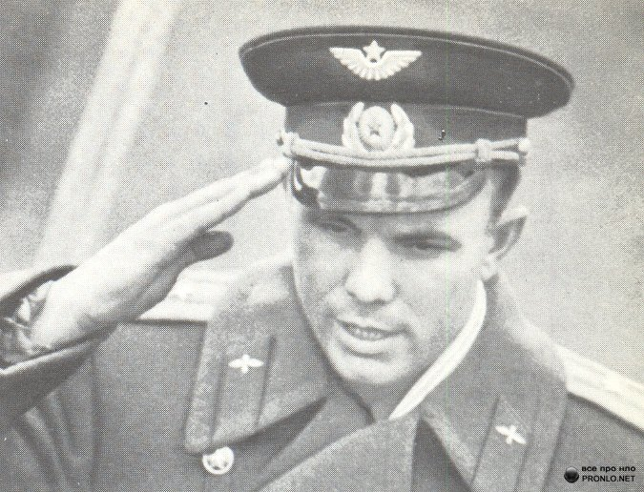
ПУТЬ в КОСМОНАВТИКУ
В 1959 году после окончания летного училища Гагарин дослужился до чина старшего лейтенанта, получив звание военного летчика 1-го класса. Тогда же на государственном уровне было закреплено постановление о поиске и отборе кандидатов на полет за пределы Земли. Услышав об этом, летчик написал руководству рапорт, в котором просил зачислить его в кандидаты. Отбор проходил не по навыкам или заслугам, проверками руководил С.Королёв и в первую очередь смотрел на физические данные претендентов.

Slide 9
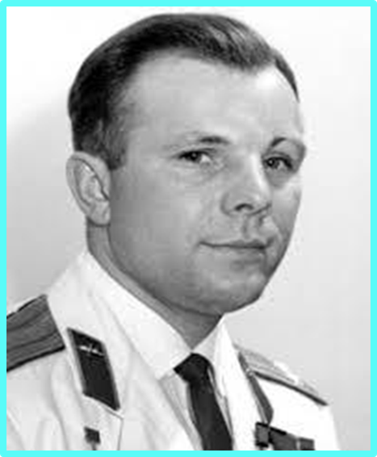
БУДУЩИЙ КОСМОНАВТ
Первые ракеты были ограничены в размерах и грузоподъемности. Рост, чуть было не стоивший летчику карьеры, в этот раз стал счастливым билетом Юрия. Рост юноши был 165 см (по некоторым данным и вовсе 160), а вес будущего космонавта составлял 68 кг – будь Гагарин крупнее, он мог бы и не поместиться в космическом корабле.
После многочисленных проверок Гагарина утвердили как одного из 20 предполагаемых будущих космонавтов. В марте 1960 года летчик приступил к тренировкам.

Slide 10
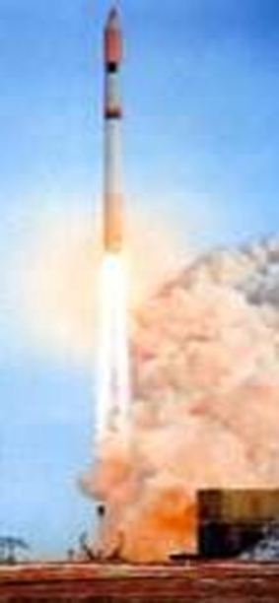
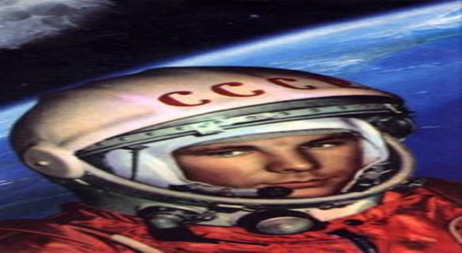
Первый полет человека в космос
Полет на корабле "Восток" был сопряжен с огромными рисками для жизни Гагарина. По причине спешки не были продублированы некоторые важные системы, корабль не оборудовался системой мягкой посадки, даже не была создана система аварийного спасения на случай неполадок во время старта. Шанс, что первый космонавт погибнет, так и не поднявшись в воздух, был очень большим. Итак, 12 апреля 1961 года осуществился взлет с космодрома "Байконур". Из-за того, что возникли неполадки с оборудованием, Гагарин поднялся на 100 километров выше, чем изначально планировалось.

Slide 11
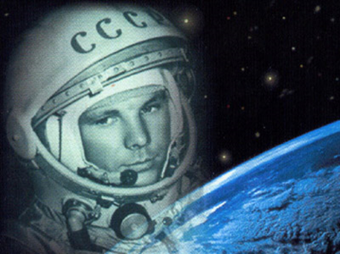
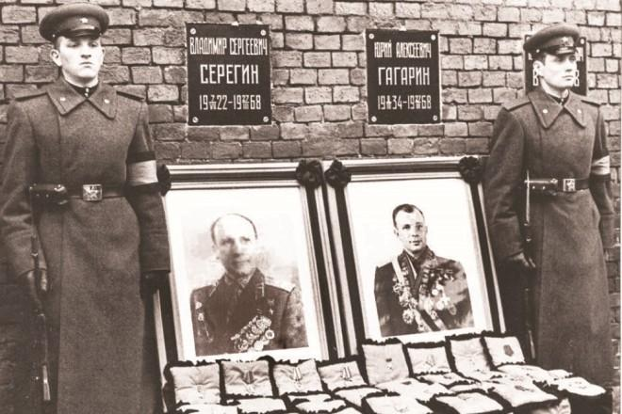
Гибель
27 марта 1968 года Гагарин выполнял тренировочный полет
и по неизвестным причинам совершил маневр, из которого
не смог выйти. Самолет врезался в землю, Гагарин и его инструктор Владимир Серегин погибли. Тела летчиков были кремированы, урны с прахом похоронены в Кремлевской стене. Одной из возможных причин трагедии называют сближение и резкое уклонение от другого самолета, в результате чего МиГ-15УТИ
Гагарина ушел в штопор. Из-за неверных данных о метеоуслови
ях и показателей приборов летчики попросту не успели вывести
самолет из падения.
Долгие годы истина оставалась неизвестной.
В 2013 году космонавт Алексей Леонов поделился рассекречен
ной информацией о последнем полете Гагарина с прессой.
Вышеназванная версия полностью подтвердилась. Непонятным
образом рядом с самолетом Гагарина и Серегина оказался
истребитель СУ-15, который своим потоком вогнал МиГ-15УТИ в
спираль. Летчики погибли, не успев вывести самолет из падения.

Slide 12

Интересные Факты
Перед полетом Гагарина в космос ТАСС подготовил три сообщения: на случай удачного полета, неудачного и на случай приземления вне территории СССР.
Легендарная фраза "Ну, поехали!" является цитатой из Диккенса.
Позывной первого человека в космосе знали все советские школьники – «Кедр».
В Великобритании королева пригласила космонавта на чай, а затем сфотографировалась рядом с Гагариным на память, что нарушило протокол. Королева объяснила свой поступок тем, что космонавт -больше не земной человек, а небесный, поэтому ничего оскорбительного для монаршей особы в том, чтобы сфотографироваться с ним – нет.

Slide 13
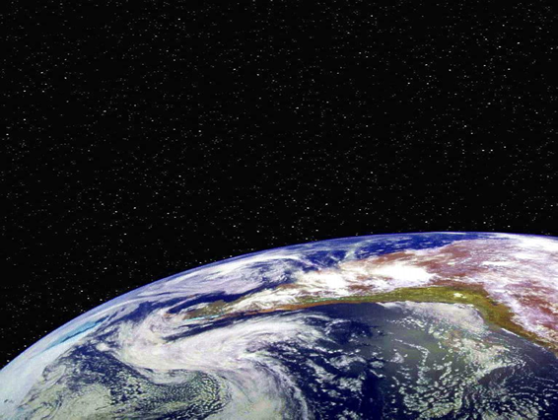

Значение освоения космоса
После Юрия Гагарина в космосе побывало 435 россиян, были запущены тысячи искусственных спутников и ракет, космических станций, но полёт первого человека в космос ,безусловно, навсегда останется самой важной и эпохальной страницей в истории освоения космического пространства не только для России, но и для всего мира.
Всего 108 минут длился полет Ю.Гагарина, но эти минуты разделили жизнь Земли на «до» и «после» и открыли новую космическую эру в истории развития человечества.
.

Slide 14
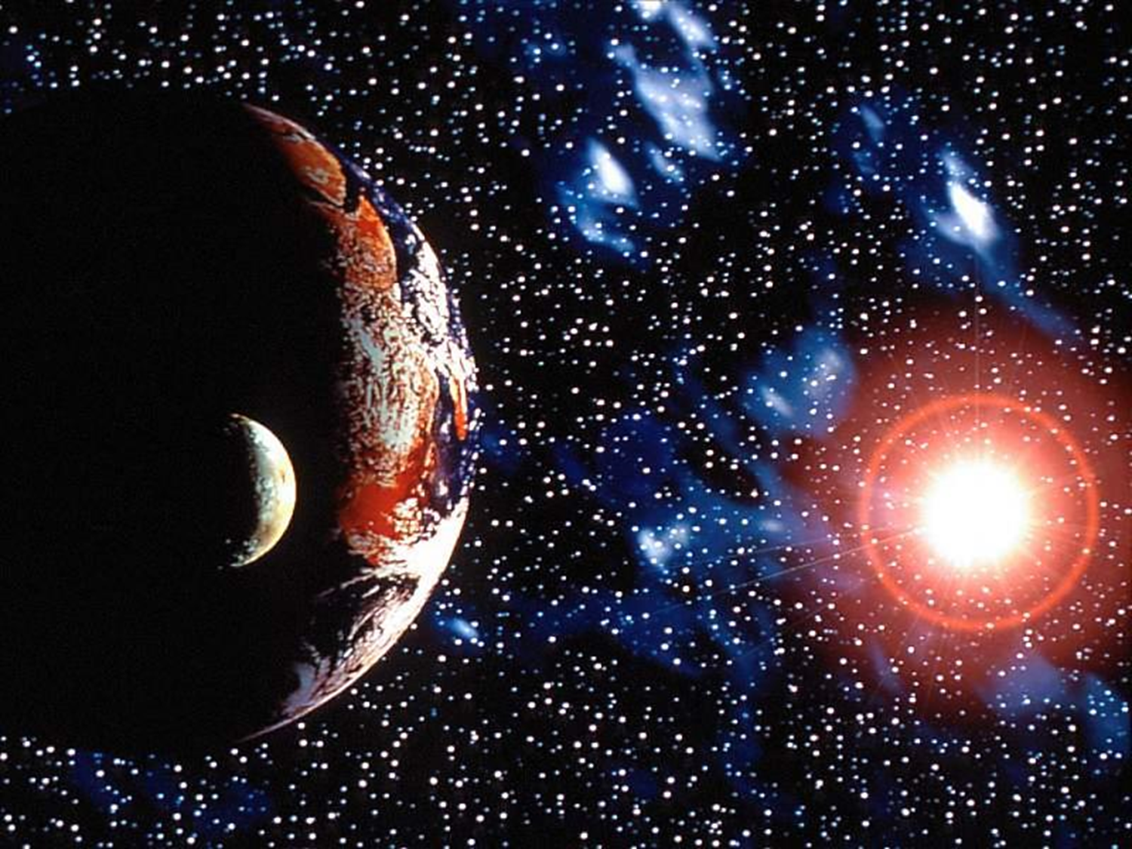
Спасибо за внимание!

